Slide 1


Slide 2
BÀI 1
VẺ ĐẸP QUÊ HƯƠNG EM

Slide 3


Slide 4


Slide 5


Slide 6


Slide 7
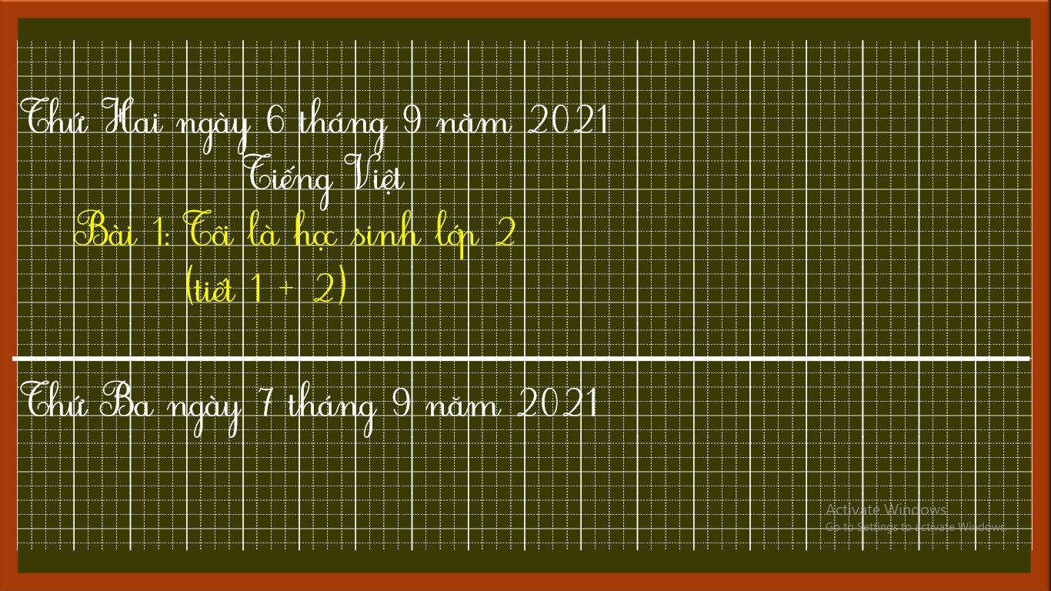

Slide 8


KHÁM PHÁ
Tớ là Huy, tớ ở phường Lê Mao, thành phố Vinh, tỉnh Nghệ An.
1
Quan sát tranh và trả lời câu hỏi:
Tớ là Lan, quê tớ ở xã Lũng Cú, huyện Đồng Văn, tỉnh Hà Giang
- Các bạn trong tranh đang làm gì?
- Hãy giới thiệu về địa chỉ quê hương em
+ Giới thiệu tên mình
+ Địa chỉ quê: Xã/ phường, quận/huyện, tỉnh (thành phố)

Slide 9

- Hãy giới thiệu về địa chỉ quê hương em
+ Giới thiệu tên mình
+ Địa chỉ quê: Xã/ phường, quận/huyện, tỉnh (thành phố)

Slide 10
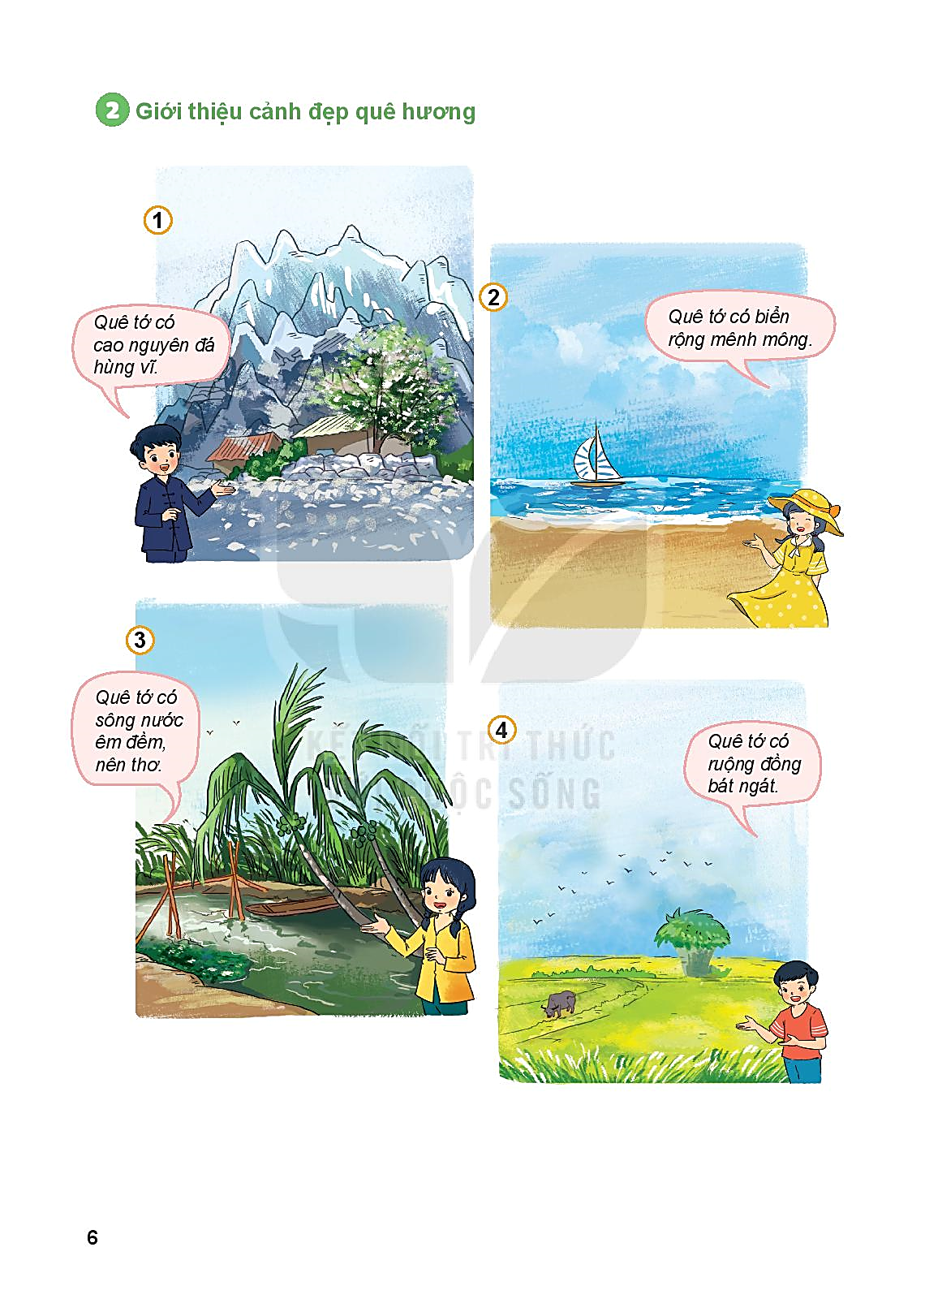
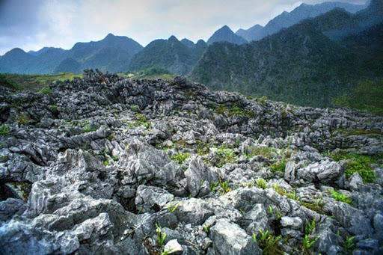
KHÁM PHÁ
2
Giới thiệu cảnh đẹp quê hương.
- Các tỉnh vùng núi phía bắc

Slide 11

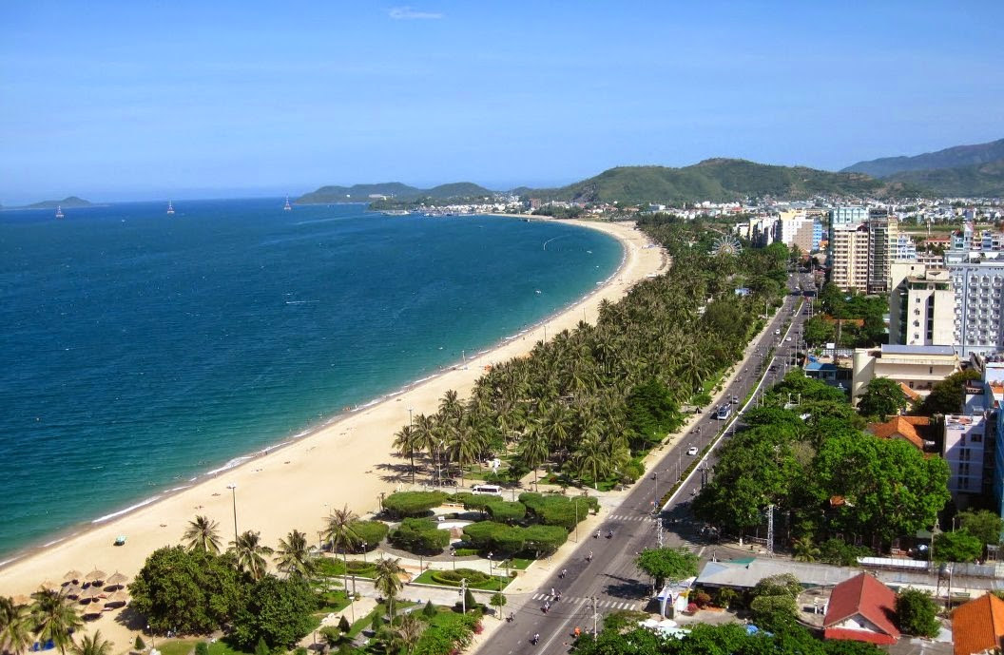
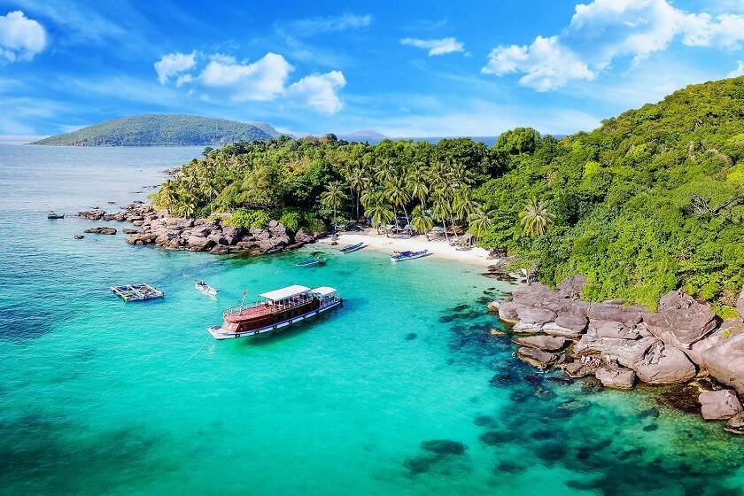
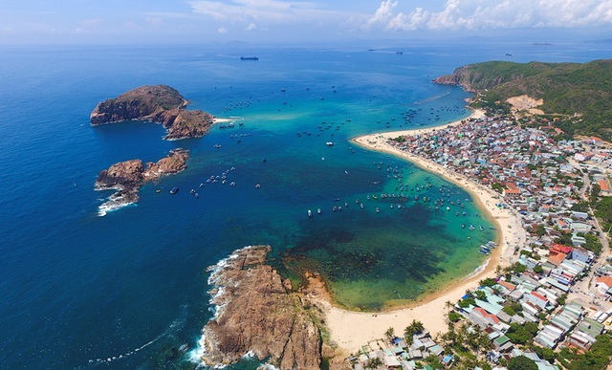
KHÁM PHÁ
2
Giới thiệu cảnh đẹp quê hương.
- Các tỉnh ven biển
Quy Nhơn
Nha Trang
HẠ LONG
PHÚ QUỐC

Slide 12
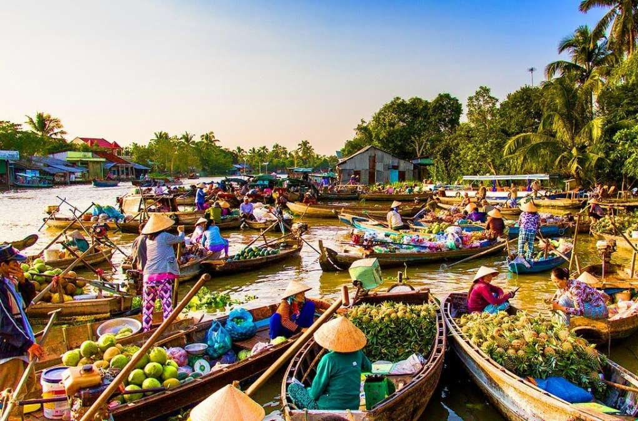

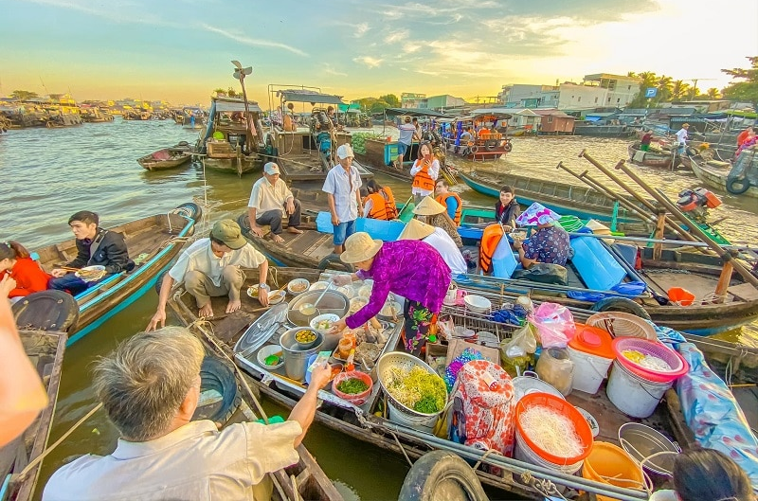

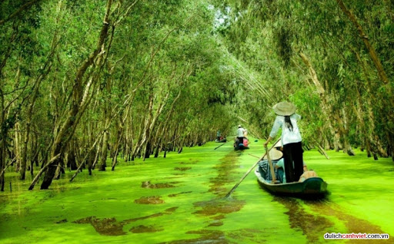
KHÁM PHÁ
2
Giới thiệu cảnh đẹp quê hương.
- Các tỉnh miền tây

Slide 13
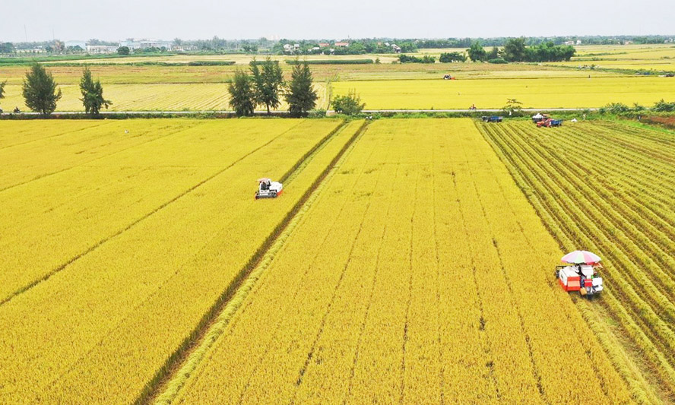
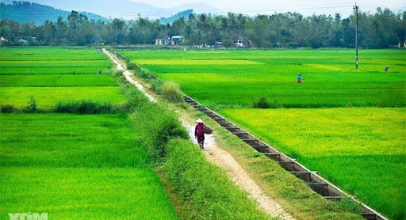
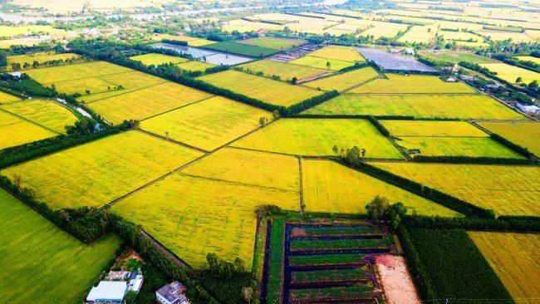
KHÁM PHÁ
2
Giới thiệu cảnh đẹp quê hương.
- Các tỉnh vùng đồng bằng, nông thôn

Slide 14
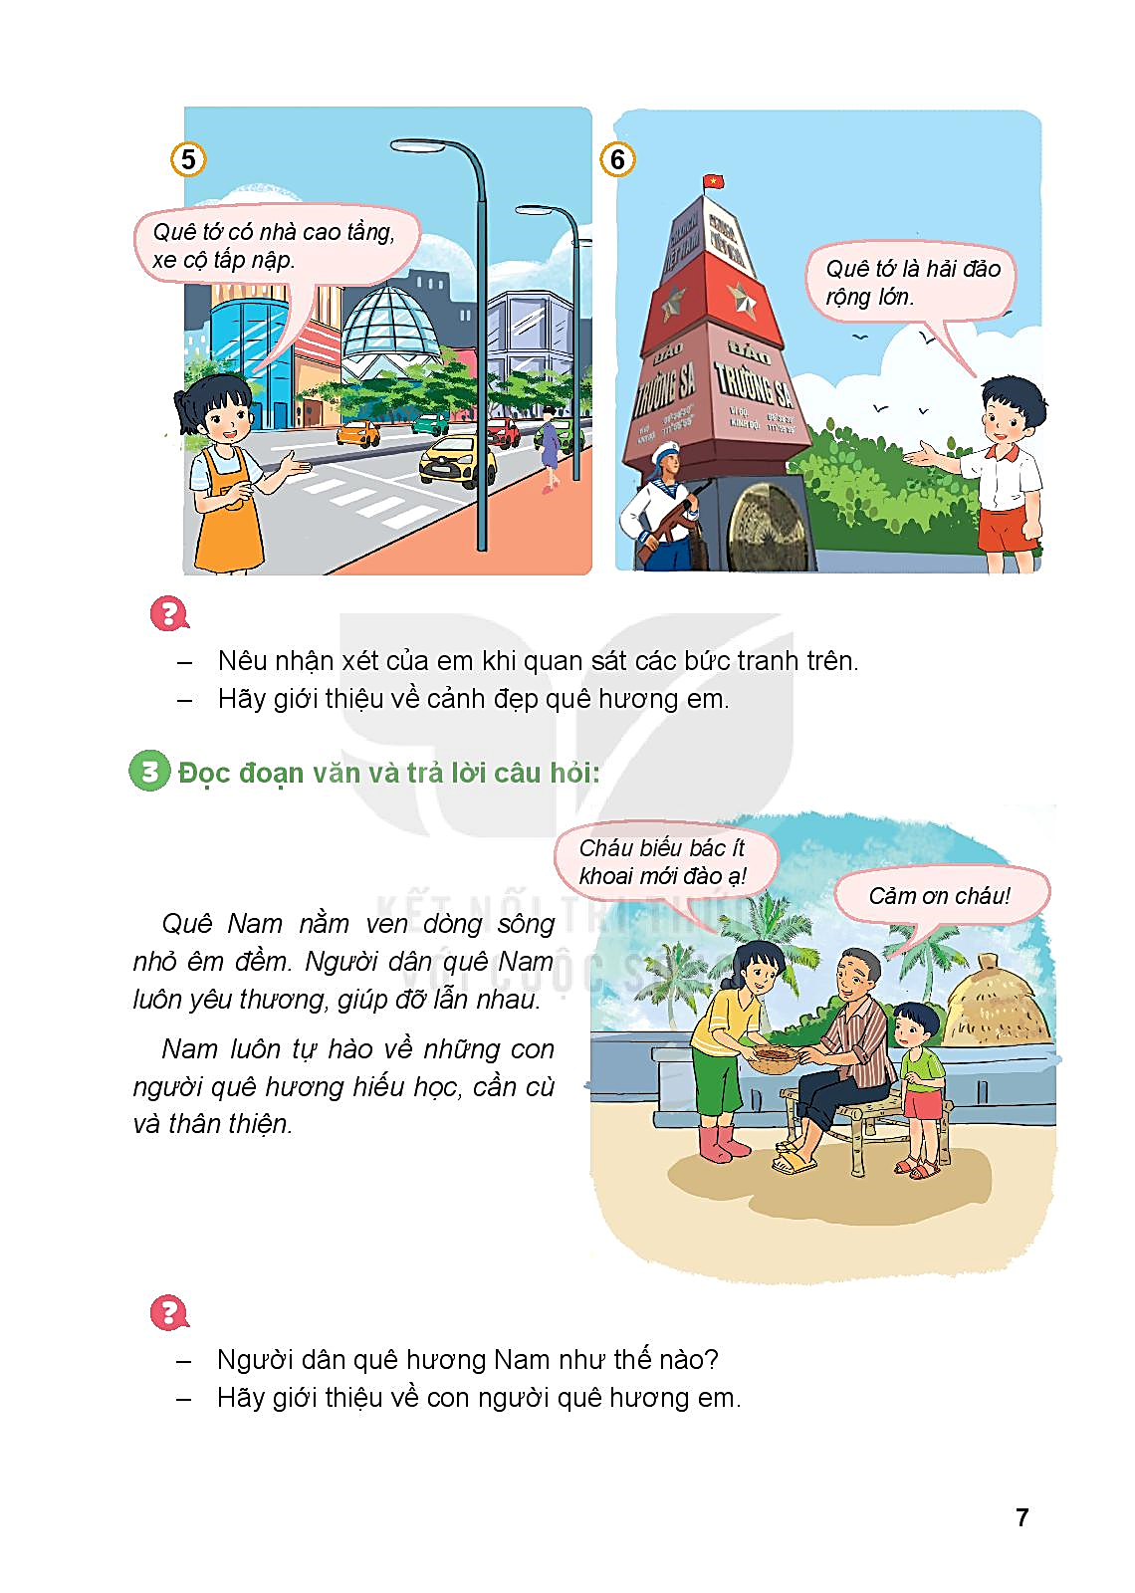

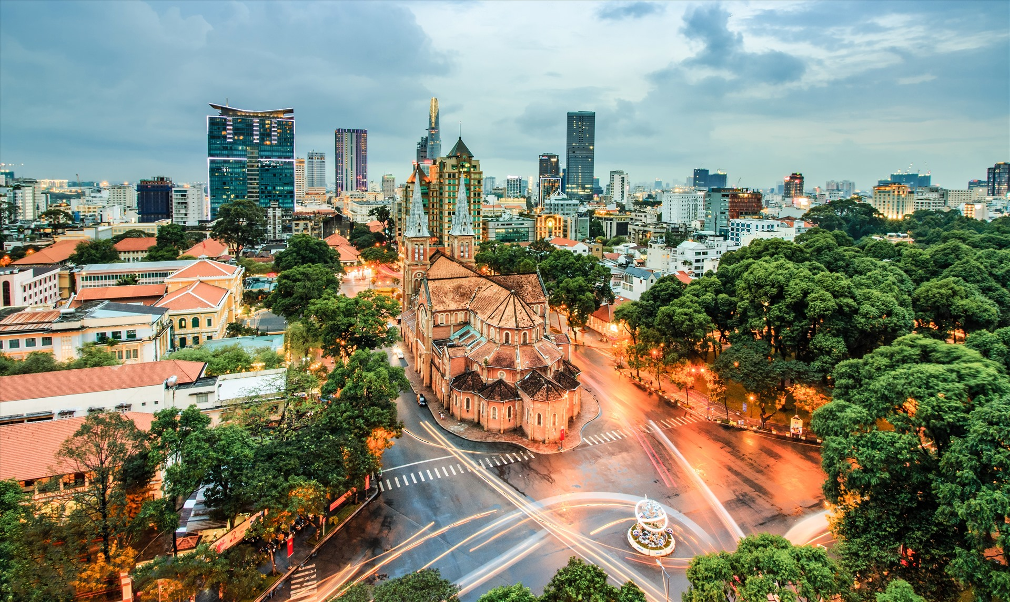
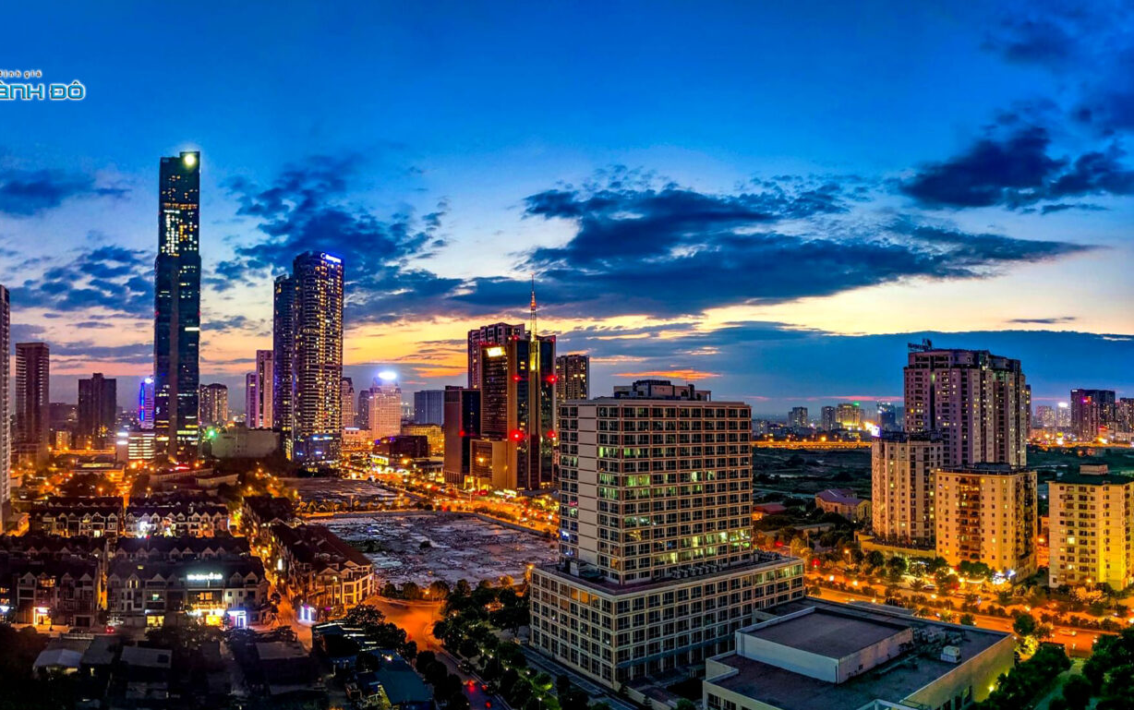
KHÁM PHÁ
2
Giới thiệu cảnh đẹp quê hương.
- Thành phố

Slide 15
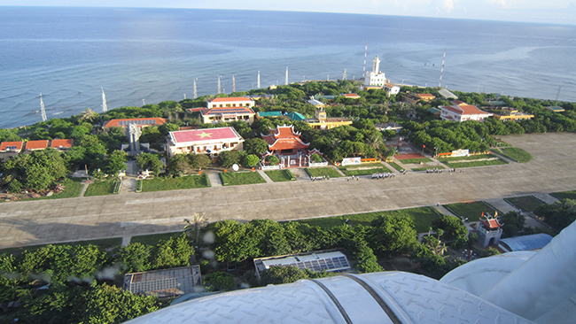
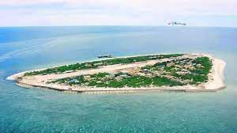
KHÁM PHÁ
2
Giới thiệu cảnh đẹp quê hương.

Slide 16

KHÁM PHÁ
3
Đọc đoạn văn sau và trả lời câu hỏi
Quê Nam nằm ven dòng sông nhỏ êm đềm. Người dân quê Nam luôn yêu thương, giúp đỡ lẫn nhau.
Nam luôn tự hào về những con người quê hương hiếu học, cần cù và thân thiện.
?
Người dân quê hương Nam như thế nào?
Hãy giới thiệu về con người quê hương em.

